Slide 1
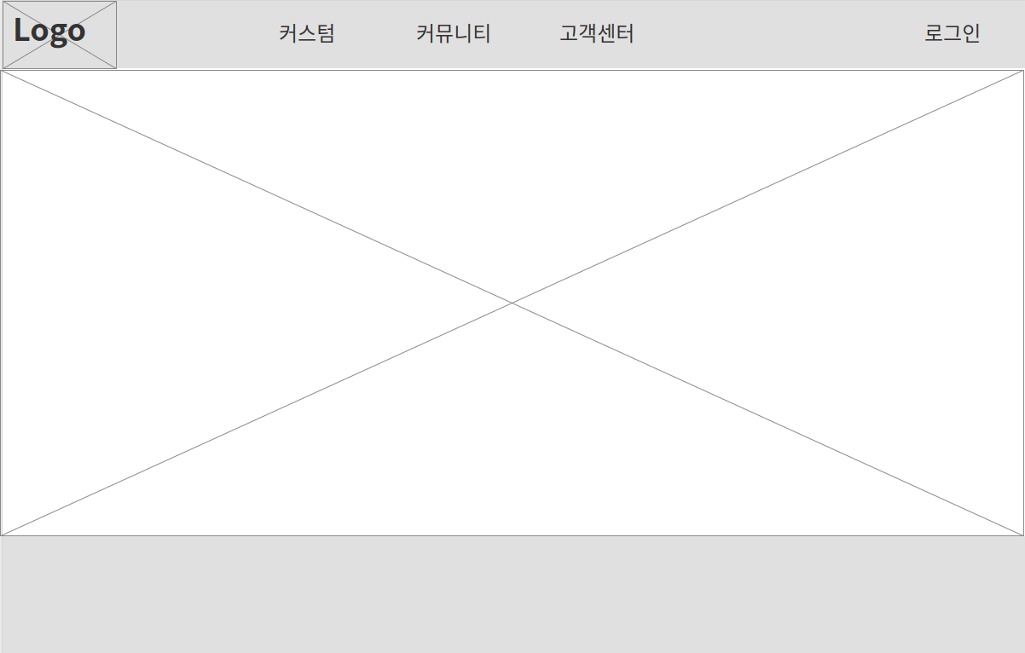
[프로젝트 주관사 로고]
시스템명 | 메인페이지
업 무 명
작 성 일
작 성 자
화 면 명
화 면 ID
□ DESCRIPTION □
1
2
3
4
5
6
7
8
9
10
1
1
Center

Slide 2
[프로젝트 주관사 로고]
시스템명 | 메인페이지
업 무 명
작 성 일
작 성 자
화 면 명
화 면 ID
로고
회사설명
(홍보)
로그인
공지 | 문의
□ DESCRIPTION □
1
2
3
4
5
6
7
8
9
10
메신저
1
1
Center

Slide 3
[프로젝트 주관사 로고]
시스템명 | 문서결재목록
업 무 명
작 성 일
작 성 자
화 면 명
화 면 ID
로고
문서결재
결재 목록
문서번호 | 분류 | 제목 | 기안일 | 완료일 | 승인현황
 |  |  |  |  | 승인 > 미승인 > 미승인
□ DESCRIPTION □
1
2
3
4
5
6
7
8
9
10
문서 정보
위 문서정보에 대한 실제 문서
승인하기
 | 승인 > 승인 > 미승인
문서 정보
문서 만들기
1
1
Center

Slide 4
[프로젝트 주관사 로고]
시스템명 | 문서제작 입력란
업 무 명
작 성 일
작 성 자
화 면 명
화 면 ID
로고
문서결재
회사명
제목
□ DESCRIPTION □
1
2
3
4
5
6
7
8
9
10
문서번호
수신
참조
전화번호
팩스번호
주소
내용
붙임
결재라인 설정
문서 제작하기
1
1
Center

Slide 5
[프로젝트 주관사 로고]
시스템명 | 문서제작 결제라인 설정
업 무 명
작 성 일
작 성 자
화 면 명
화 면 ID
로고
문서결재
결재라인 설정
회사명
이름
직급
부서
□ DESCRIPTION □
1
2
3
4
5
6
7
8
9
10
주소록에서 불러온 부서별 직원들 목록
순서
추가할 결재라인 추가
제목
1 본인
문서번호
수신
참조
>
전화번호
팩스번호
주소
<
내용
취소
완료
붙임
결재라인 설정
문서 제작하기
1
1
Center

Slide 6
[프로젝트 주관사 로고]
시스템명 | 문서결재 확인
업 무 명
작 성 일
작 성 자
화 면 명
화 면 ID
로고
문서결재
문서가 제작되었습니다.
결재버튼을 누르면 다음 결재자에게 넘어갑니다.
□ DESCRIPTION □
1
2
3
4
5
6
7
8
9
10
담당 | 결재 | 결재 | 결재
회사이름
주소
전화번호 |  | 팩스번호
문서번호
수신
참조
취소하기
결재하기
1
1
Center

Slide 7
[프로젝트 주관사 로고]
시스템명 | 문서결재 확인
업 무 명
작 성 일
작 성 자
화 면 명
화 면 ID
로고
인사관리
000님 정보 관리
□ DESCRIPTION □
1
2
3
4
5
6
7
8
9
10
이름
주민등록번호
부서
회원코드
직급
비밀번호
전화번호
상관코드
내선번호
메일
수정요청하기
1
1
Center

